Slide 1

Enero y febrero 2026
Examen Médico Laboral
O
Certificado Médico Laboral
Incluye examen de glucosa capilar y examen de la vista s/costo
Desde uno o hasta los
que necesites.

Slide 2

¨También expido certificados de incapacidad temporal a personas que se las soliciten las aseguradoras¨

Slide 3

¿Necesitas una DC 3 de habilidades laborales urgente?
Nosotros te capacitamos a distancia y te entregamos tu constancia el mismo día.

Slide 4
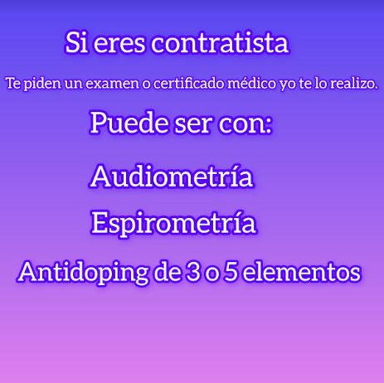

Slide 5

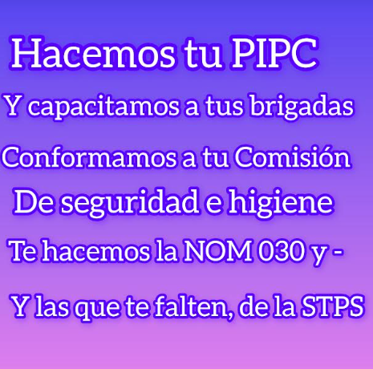

Slide 6

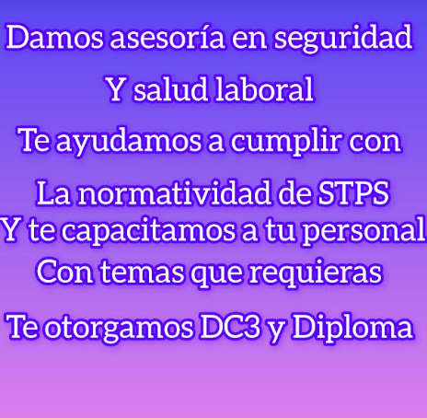

Slide 7

